Slide 1
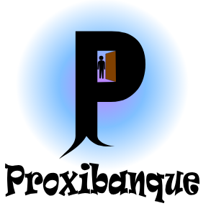
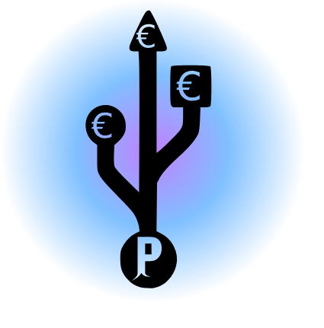
Proxibanque V3

Slide 2
Plan
I. Contexte
II. Conception du projet
III. Réalisation du projet
IV. Conclusion

Slide 3
I. Contexte
1. Client
Banque Proxibanque
Banque proche de ses clients
Organisée en réseau d’agences

Slide 4
I. Contexte
2. Problèmes du client
Travail avec support papier et tableurs
→ Pas de centralisation des données (communication entre conseillers)
→ Faible crédibilité auprès des clients → départs de clients
→ Erreurs de saisie
→ Contrôle des transactions difficile
→ Faible traçabilité
→ Audit d’agence long et compliqué

Slide 5
I. Contexte
3. Solution proposée
Numérisation de la gestion bancaire
Automatisation de certaines tâches
Pérennisation et sécurisation des données
→ diminution des départs de clients
→ augmentation du nombre de commissions de transactions
→ nouveaux clients
1 release le 26/04/2018 avec les premières fonctionnalités

Slide 6
I. Contexte
4. Equipe
Salah Eddine BENAZOUZ – Leader technique
Ingénieur en électrotechnique
Formation de concepteur-développeur Java-JEE (GT’M Ingénierie)
Frédéric BATAULT – SCRUM Master
Docteur en chimie
Formation de concepteur-développeur Java-JEE (GT’M Ingénierie)

Slide 7
II. Conception du projet
1. Méthode agile SCRUM
Pourquoi utiliser une méthode agile ?
Eviter l’effet « tunnel »
Implication du client
Souplesse face à l’évolution des besoins du client

Slide 8
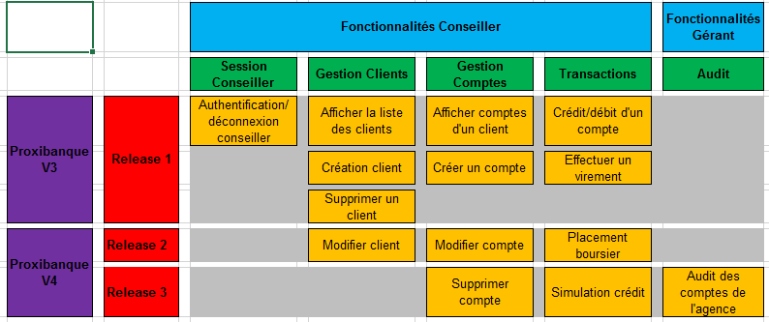
II. Conception du projet
2. Story Mapping
8 User Story pour la release V3

Slide 9
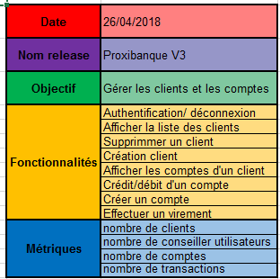
II. Conception du projet
3. Road Map du produit
1 release pour Proxibanque V3

Slide 10
II. Conception du projet
3. Environnement technique
utilisateur
Interface utilisateur
Traitement numérique
Stockage des données
Interface
web
Programme
Java-JEE
Base de données
Frameworks:
JPA/Hibernate
EJB3
CDI
Junit4
Log4J
Maven
JSF2
Serveur Wildfly
MySQL

Slide 11
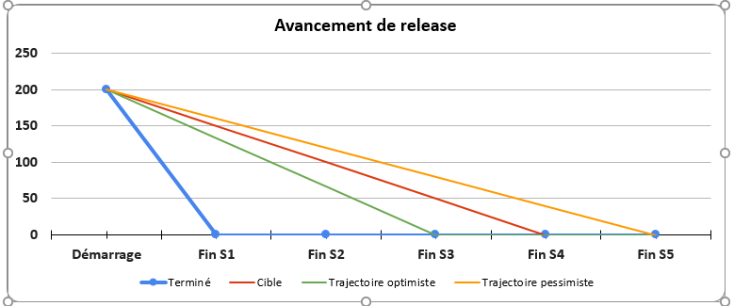
II. Conception du projet
4. Planification
4 sprints de ½ journée
Burn-up chart

